Slide 1
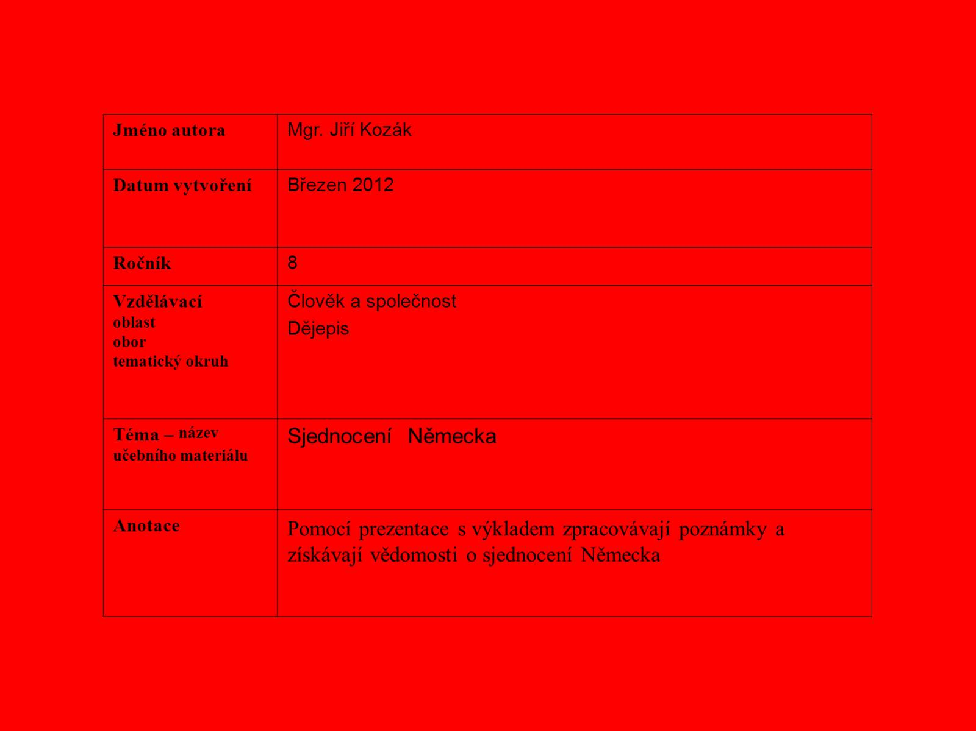

Slide 2
Křížovka
Britský admirál proti Napoleonovi 1
Královnina města 2
Proces poněmčování 4
Barokní malířská technika 2
Státní dohled nad informacemi 1
Ruský generál proti Napoleonovi 1
Autor Lakomce (příjmení) 2

Slide 3
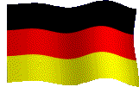

Sjednocení Německa

Slide 4
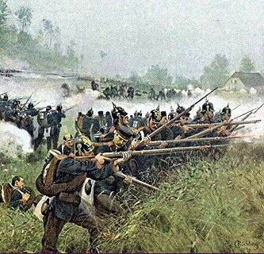
Války se sousedy
Sjednocené (a tudíž silné) Německo by znamenalo politickou, ekonomickou i vojenskou konkurenci pro dva největší sousedy- Rakousko a Francii.
Prusko proto vyvolává válku s Rakouskem. Prusko i díky moderní vojenské technice jasně vítězí. Známá je bitva u Hradce Králové z r. 1866

Slide 5
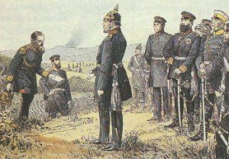
Války se sousedy
Následuje válka s Francií(1870), kde Prusko opět triumfuje
Způsobila vnitropolitické změny ve Francii
Sjednocení Německa pod pruským císařem již nic nestojí v cestě

Slide 6
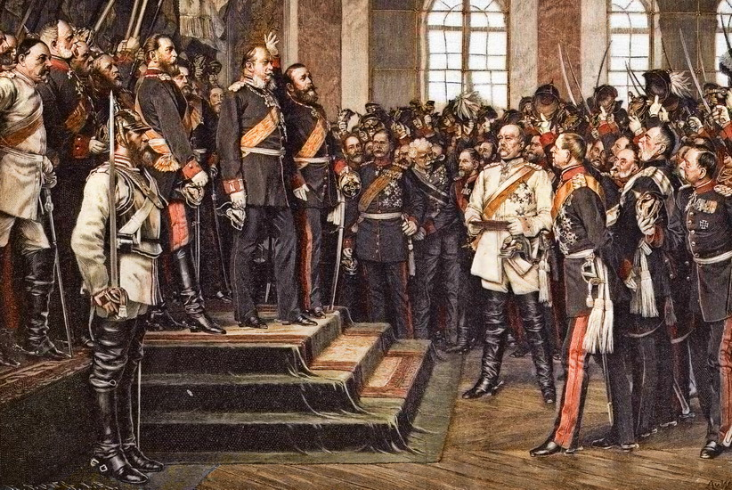
Vyhlášení Německého císařství
Roku 1871 je ve Versailles vyhlášeno Německé císařství
Císařem se stává Vilém I.

Slide 7
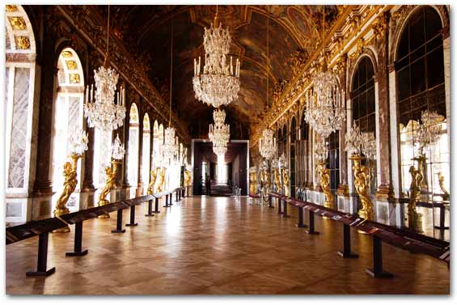
Vyhlášení Německého císařství
Versailles se od této doby stává symbolem mnohaletého soupeření obou států. Je zde stvrzena německá porážka v 1. světové válce, stejně tak jako kapitulace Francie ve 2. světové válce

Slide 8
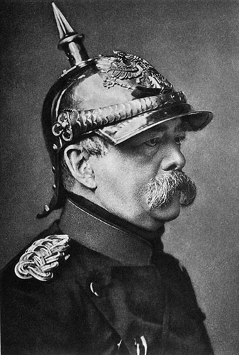
Bismarck
Otto Eduard Leopold von Bismarck-Schönhausen, vévoda z Lauenburgu (1. dubna 1815, Schönhausen, Prusko – 30. července 1898, Friedrichsruh, Německé císařství) byl jeden z nejvýznamnějších politiků 19. století a budovatel sjednoceného Německa. Byl první ministr (tj. premiér) Pruska (1862–1890) a první v řadě německých kancléřů (1871–1890). Jeho nekompromisní přístup k řešení politických problémů a autoritativní vystupování vůči sněmu mu vyneslo přezdívku Železný kancléř.
Z jeho úst pochází výrok: Německo bude sjednoceno železem a krví.

Slide 9
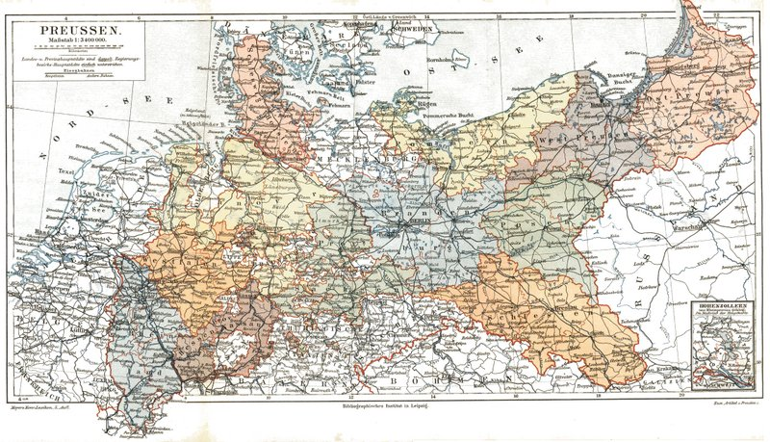
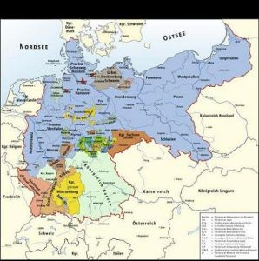
Mapa

Slide 10
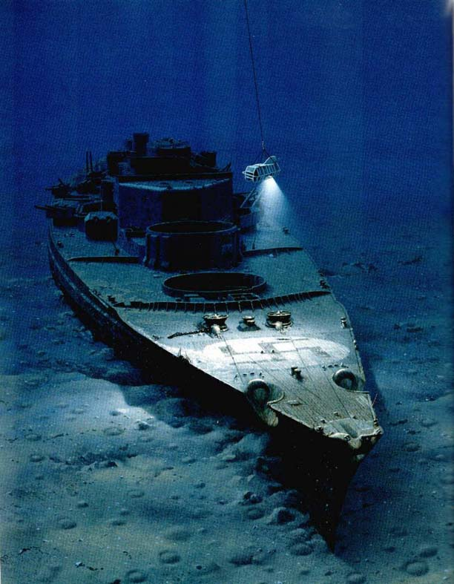
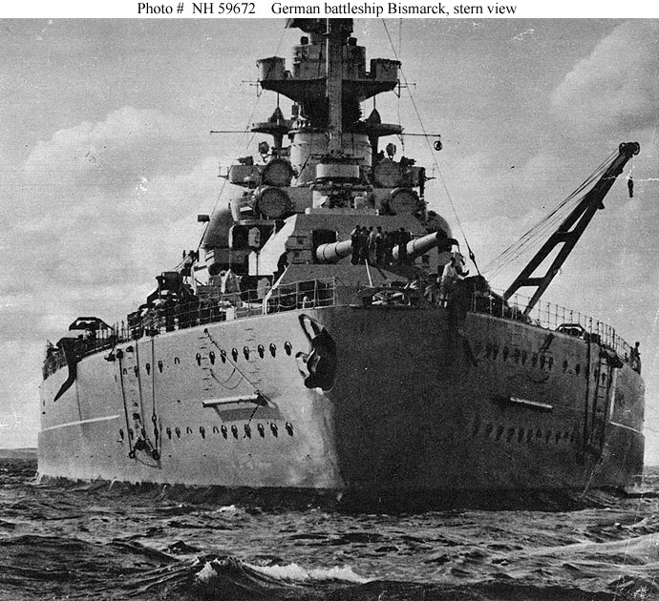
Závěr
V době vlády Adolfa Hitlera je Bismarckovo jméno použito pro název „nepřemožitelného“ křižníku

Slide 11
Řešení křížovky
Nelson
Věnná
Germanizace
Šerosvit
Cenzura
Kutuzov
Moliére

Slide 12
Odkazy
http://svornost.com/wp-content/uploads/hradec1866.jpg
http://www.gamepark.cz/pictures/00/16/78/167886.jpg
http://is.muni.cz/do/1499/el/estud/praf/js09/dejiny/web/img/11/13.jpg
http://palace-of-versailles.landmarkss.co.uk/images/palace-of-versailles-hall-of-mirrors-3.jpg
http://cs.wikipedia.org/wiki/Otto_von_Bismarck
http://www.ne.se/neimage/1869894.jpg
http://www.history.navy.mil/photos/images/h59000/h59672.jpg
http://iulius.wz.cz/bismarck2.jpg
http://nd01.jxs.cz/743/973/67b4383343_587621_o2.jpg
http://www.palba.cz/forumfoto/albums/userpics/11841/normal_N%C4%9Bmecko_1910.JPG
http://www.youtube.com/watch?v=IJggfDBaf_A
http://krajane.czu.cz/geografie-nab/lib/exe/fetch.php?media=nemci:vlajka.gif
http://www.goethezentrum.cz/images_cz/vlajka_de.gif

